Slide 1

NÁZEV:VY_32_INOVACE_09: Literární druhy a žánry
NÁZEV ŠKOLY: ZŠ Dolní Benešov, příspěvková organ.
AUTOR: Mgr. et Bc. Michaela Bumbová
TÉMA: Literární žánr – Román
ČÍSLO PROJEKTU:CZ.1.07/1.4.00/21.1262

Slide 2
Anotace
Materiál slouží jako pomůcka při seznamování žáků s literárními druhy a žánry.
Lze jej využít jako zápis do sešitu.
Po každé prezentaci následuje četba textu
konkrétního žánru a tvůrčí práce s textem
(možno využít texty s čítanky či dalších materiálů).

Slide 3
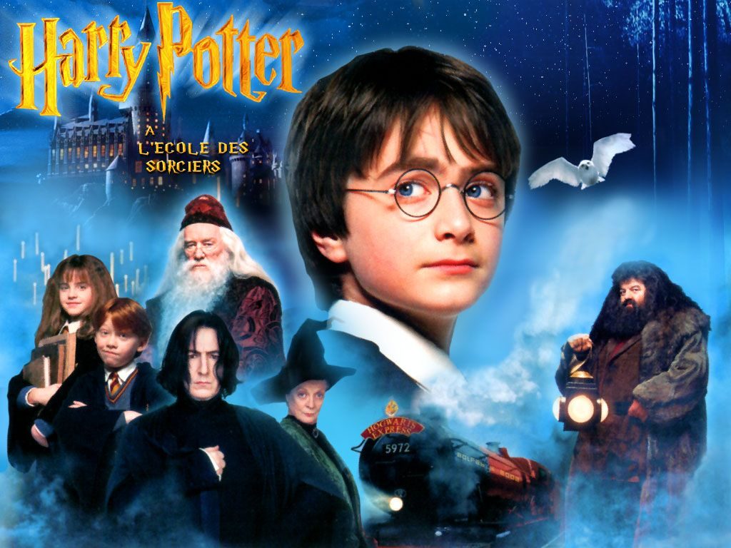

Slide 4
Román
Epický literární žánr
Má bohatý, rozvinutý děj
Zachycuje různá prostředí
Zachycuje osudy mnoha postav
Román: dobrodružný, fantastický, detektivní, historický, psychologický, dívčí, společenský, válečný…

Slide 5
Autoři
Alois Jirásek: Temno, F.L. Věk, Psohlavci
J.K.Rowlingová: Harry Potter
J.R.R.Tolkien: Pán prstenů

Slide 6
Opakování
1.Román je útvar:
a) lyrický
b) epický
c) dramatický
2.Román (vyber správné tvrzení)
a) Má rozsáhlý děj, vystupuje v něm hodně postav
b) Obsahuje mravní ponaučení
c) Má jednoduchý děj, vystupuje v něm málo postav
3. Alois Jirásek napsal:
a) Psohlavci
b) Povídky Malostranské
c) Divá Bára

Slide 7
Správné řešení
1. Povídka je útvar:
b)epický
2.Román (vyber správné tvrzení)
a) Má rozsáhlý děj, vystupuje v ní hodně postav
3. Alois Jirásek napsal:
a) Psohlavci

Slide 8
Citace
Celý materiál byl vytvořen autorem dne7.1.2012.
Obrázek byl použit z otevřené galérie
Office. Microsoft. com dne 7.1.2012

